Slide 1
Didaktika matematike 1 –
2. strokovno-didaktična obravnava matematičnih pojmov po vsebinskih sklopih: aritmetika in algebra 3
(izročki za predavanja pri predmetu didaktika matematike, 2. l., RP)
Prof. dr. Tatjana Hodnik

Slide 2
Števila do 1000, seštevanje, odštevanje, množenje, deljenje, številski izrazi, enačbe, neenačbe
Reprezentacije: denar, modeli desetiških enot, pozicijsko računalo, številski poltrak, ‚prazna številska os‘
Vpeljava števil do 1000 – analogija z vpeljevanjem števil do 100
Desetiške enote in odnosi med njimi: tisočica, stotica, desetica, enica
Utrjevanje števil do 1000
Princip dinamičnosti

Slide 3
Seštevanje in odštevanje do 1000 (ustno računanje oz. z uporabo različnih strategij – mentalno verbalne strategije)
Prva metodična stopnja
Seštevanje (odštevanje) stotičnih števil
Prištevanje enic k poljubnemu trimestnemu številu (odštevanje enic od trimestnega števila) brez prehoda
Prištevanje enic k trimestnemu številu do nove desetice (zmanjševanje odštevanca do trimestnega desetičnega števila)
Prištevanje (odštevanje) enic k trimestnemu številu s prehodom pri enicah

Slide 4
Druga metodična stopnja
Prištevanje desetičnih števil k stotičnemu številu
Prištevanje desetičnih števil k trimestnemu desetičnemu številu (odštevanje desetičnih števil od trimestnega desetičnega števila) brez prehoda
Prištevanje desetičnih števil k trimestnemu desetičnemu številu do (nove) stotice (zmanjševanje odštevanca do stotičnega števila)
Prištevanje (odštevanje) desetičnih števil k trimestnemu desetičnemu številu (od trimestnega desetičnega števila) s prehodom pri deseticah

Slide 5
Tretja metodična stopnja
Prištevanje (odštevanje) trimestnih desetičnih števil k trimestnemu desetičnemu številu brez prehoda
Prištevanje (odštevanje) trimestnih desetičnih števil k trimestnemu desetičnemu številu do nove stotice
Seštevanje (odštevanje) trimestnih desetičnih števil s prehodom pri deseticah

Slide 6
Četrta metodična stopnja
Prištevanje (odštevanje) desetičnih števil k poljubnemu trimestnemu številu brez prehoda
Prištevanje (odštevanje) desetičnih števil k poljubnemu trimestnemu številu s prehodom pri deseticah

Slide 7
Peta metodična stopnja
Prištevanje (odštevanje) dvomestnih števil k poljubnemu trimestnemu številu brez prehoda
Prištevanje (odštevanje) dvomestnih števil k poljubnemu trimestnemu številu do (nove) stotice
Prištevanje (odštevanje) dvomestnih števil k poljubnemu trimestnemu številu s prehodom pri deseticah

Slide 8
Šesta metodična stopnja
Seštevanje (odštevanje) dveh trimestnih števil brez prehoda
Seštevanje (odštevanje) dveh trimestnih števil s prehodom pri enicah
Seštevanje (odštevanje) dveh trimestnih števil s prehodom pri deseticah
Seštevanje (odštevanje) dveh trimestnih števil s prehodom pri deseticah in enicah

Slide 9
Pisno seštevanje in odštevanje
Pravilo razlike
Zaokroževanje števil na stotice, desetice
Poučevanje kot tehnika (glej vrste poučevanj po Aleksander, 2008)
Koraki pri vpeljavi pisnega računanja: ocena rezultata, izvedba postopka računanja, primerjava ocena rezultata in rezultat, preizkus (pri odštevanju)

Slide 10
Množenje in deljenje do 100
Množenje – notranja operacija (algebrska operacija)
Dva načina obravnave množenja:
Kot kartezični produkt
Kot krajši zapis seštevanja enakih seštevancev
Deljenje – ni notranja operacija
Dva problema pri deljenju:
Določanje števila enako močnih množic.
Določanje števila elementov v enako močnih množicah.

Slide 11
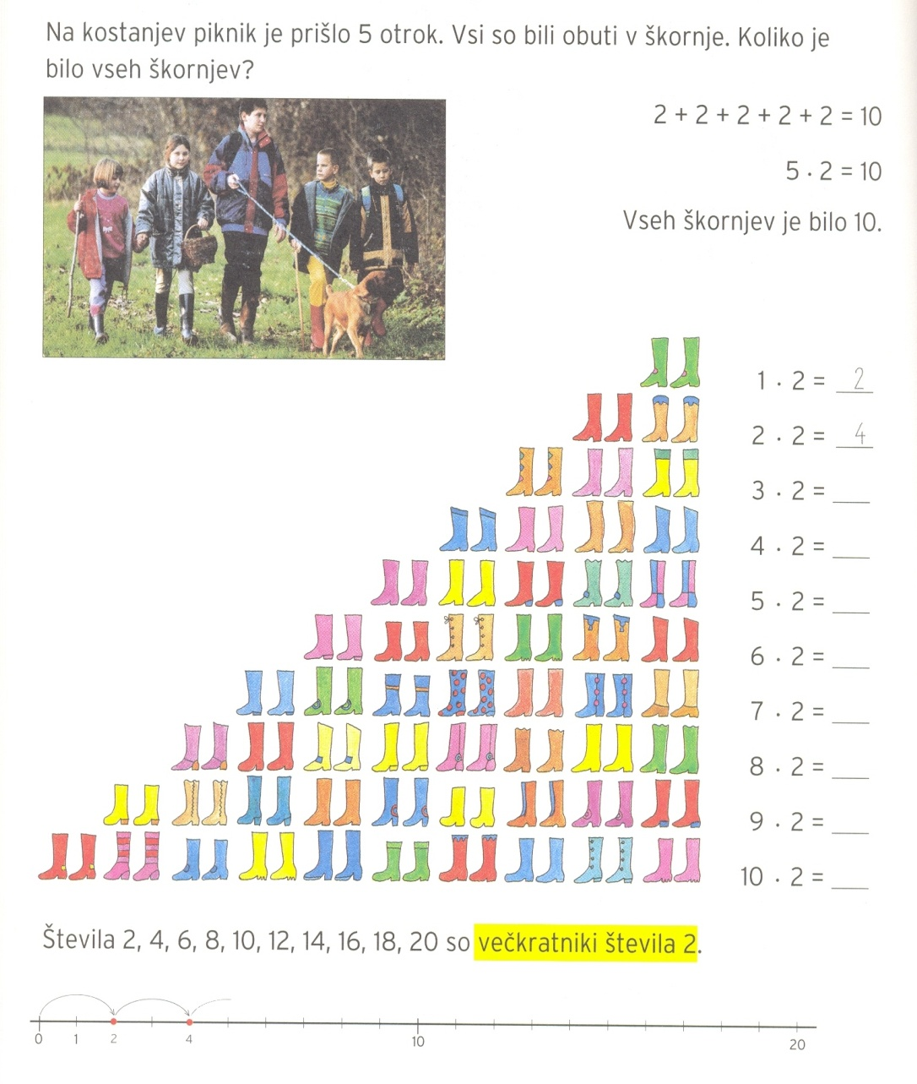
Primer: poštevanka št. 2
(viri ilustracij: Cotič, Hodnik Čadež idr. (2001, 2002,2003) Svet matematičnih čudes 1,2,3,4,5)

Slide 12
Poštevanka
Učenec:
-zna do avtomatizma vse poštevanke od 1-10,
-poveže operaciji množenja in deljenja,
-rešuje besedilne naloge, v katerih uporabi znanje poštevanke.
Vrstni red obravnave poštevanke: 2, 4, 10, 5, 3, 6, 8, 9, 7, 1

Slide 13
Stopnje pri obravnavi poštevanke:
poštevanka (rezultate pri poštevanki imenujemo večkratniki),
količniki,
smiselno povezovanje večkratnikov (znotraj ene poštevanke in med različnimi poštevankami, zakon o zamenjavi).
Utrjevanje poštevanke: načrtno, sprotno, na osnovi povezovanj
Ločimo konstrukcijsko in reproduktivna obravnavo poštevanke (Streefland, 1991)

Slide 14
Primer konstrukcijske obravnave
1 x 7: vem
2 x 7: vem, ker je 7 + 7
3 x 7: s pomočjo (2 x 7) + 7
4 x 7: dvakrat 2 x 7
5 x 7: pol od 10 x 7
6 x 7: s pomočjo (5 x 7) + 7
7 x 7: novo, si zapomnim
8 x 7: s pomočjo (7 x 7) + 7, pomaga asociacija 56 = 7 x 8 (zaporedna števila)
9 x 7: s pomočjo (10 x 7) – 7
10 x 7: vem

Slide 15
Ostanek pri deljenju
Konceptualno: predstavitev pojma, simbolnega zapisa (izbira problema deljenja) – od izoliranih modelov do splošnega modela
Proceduralno znanje: izvajanje postopka pri deljenju, ki se ne izide - od izoliranih modelov do splošnega modela
Deljenec ni več kot 10-kratnik delitelja
Posebni primeri, ki so osnovna za izvajanje postopka pisnega deljenja
Odnos ostanek delitelj

Slide 16
Računski zakoni, pravila na razredni stopnji
a + b = b + a
a x b = b x a
(a + b) + c = a + (b + c)
(a × b) × c = a × (b × c)
a × 1 = a
a × 0 = 0
(a + b) × c = a × c + b × c
0 : a = 0
a : a = 1
10. a : 0 = (nesmisel)

Slide 17
Druge teme v sklopu aritmetika in algebra
Pisno deljenje in množenje
Množenje, deljenje z večkratniki števila 10
Sklepanje (z enote na množino, z množine na enoto, z množine na množino)
Številski izrazi, številski izrazi z oklepaji
Potenca
Deli celote
Enačbe in neenačbe 4. in 5. razred

